Slide 1
Un carnet de notes pour les rassembler tous !
Christophe BORDONADO
Université Côte d’Azur

Slide 2

Christophe BORDONADO
DSI – Service Environnement Numérique
Université Côte d’Azur

Slide 3
Historique
  2018 on passe à Moodle
    Licence et Master
    Une décision forte
  2019 le Moodle unique
    Fusion des Moodle
  2020 Covid
    Explosion de l’utilisation
    Début transfo péda
  2021 Accélération L@UCA
    Syllabus des cours
    Transfo péda en hausse

Slide 4
Historique
  2024 Carnet de notes
    Formation en autonomie
    Aide aux cas complexes
  2025 Meta Carnet de notes
    Regroupement des notes
    Calculs intermédiaires
    Verrouillage automatique des notes
    Aide aux jurys

Slide 5
2018 : Une décision forte
3 principes
  Plus de création de cours à volonté
  Respecter l’offre de formation
  1 code Apogée = 1 Cours Moodle
Avantages
  Création automatique des cours
  Création automatique des cohortes
  Inscription automatique des cohortes

Slide 6
Une année de diplôme c’est quoi ?
Structure d’une année de diplôme :
  Année (L1, L2, L3, etc)
  Semestres (S1, S2, S3, etc)
  Unités d’enseignements (UE générale, à choix, etc)
  Eléments constitutifs d’unités d’enseignements (Matières)

Slide 7
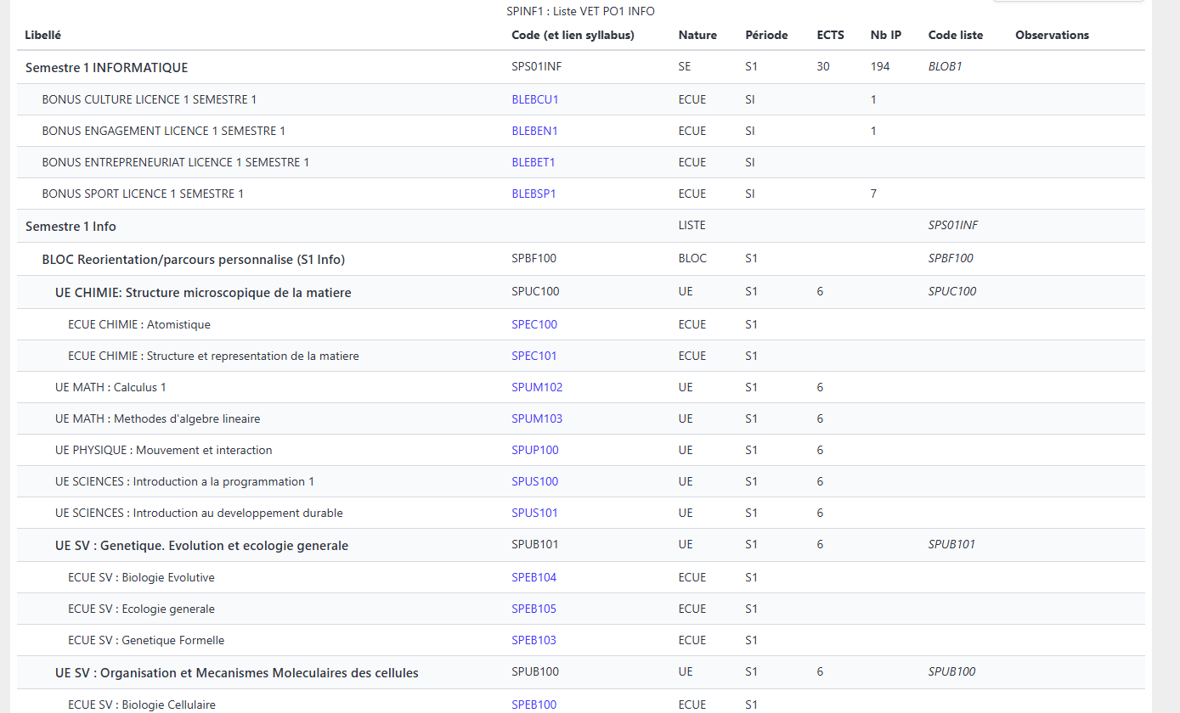
Une année de diplôme c’est quoi ?

Slide 8
Moodle des cours indépendants
1 code = 1 cours
56 codes = ?
56 codes = 56 cours !
1 cours = 1 carnet de notes
56 cours = 56 carnets de notes
Peu pratique pour les étudiants et les enseignants

Slide 9
Un méta carnet de notes
Objectifs
  Permettre la consultation d’un carnet de notes à la hauteur de l’année de diplôme (Promo)
  Remonter automatiquement les notes des cours éléments pédagogiques vers le cours Promo
  Calculer les moyennes aux UEs et Semestres
  Verrouiller les semestres à dates fixes
  Déverrouiller, consulter et modifier les notes en fonction de nouveaux rôles

Slide 10
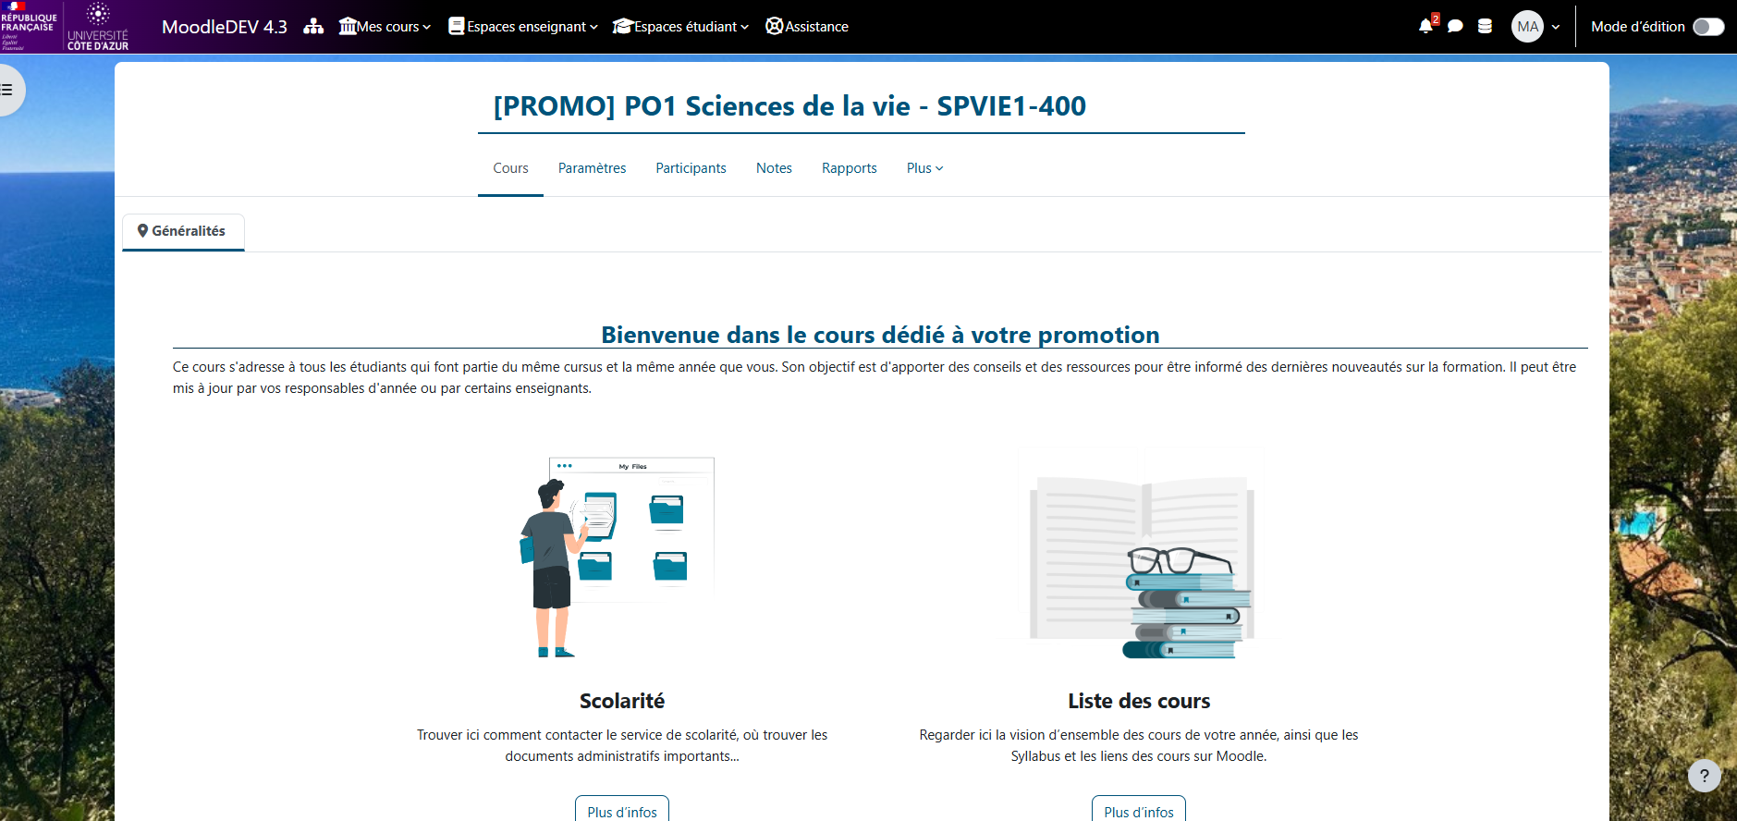
Le cours Promo

Slide 11
Comment ça fonctionne ?
Utilisation de la maquette de formation Apogée (Python, SQL)
Création d’un carnet de notes dans le cours promo (Webservices, MooSH, Subcourse)
Application des règles de calcul d’Apogée (SQL)
Remontée chaque nuit des cours éléments pédagogiques vers le cours promo (Subcourse)
Possibilité de remontée des notes manuellement (Subcourse)
Possibilité d’utiliser ce carnet de notes sans l’afficher aux étudiants (Moodle)

Slide 12
De nouvelles options
Des nouvelles options dans les paramètres du cours promo
  Utiliser le carnet de notes de ce cours "Année de diplôme"
  Accès des cours "Élément pédagogique" par les rôles "Responsable pédagogique" et "Secrétariat pédagogique"
  Verrouiller les cours "Élément pédagogique" du semestre impair le
  Verrouiller les cours "Élément pédagogique" du semestre pair le
Utilisation des champs custom de Moodle

Slide 13
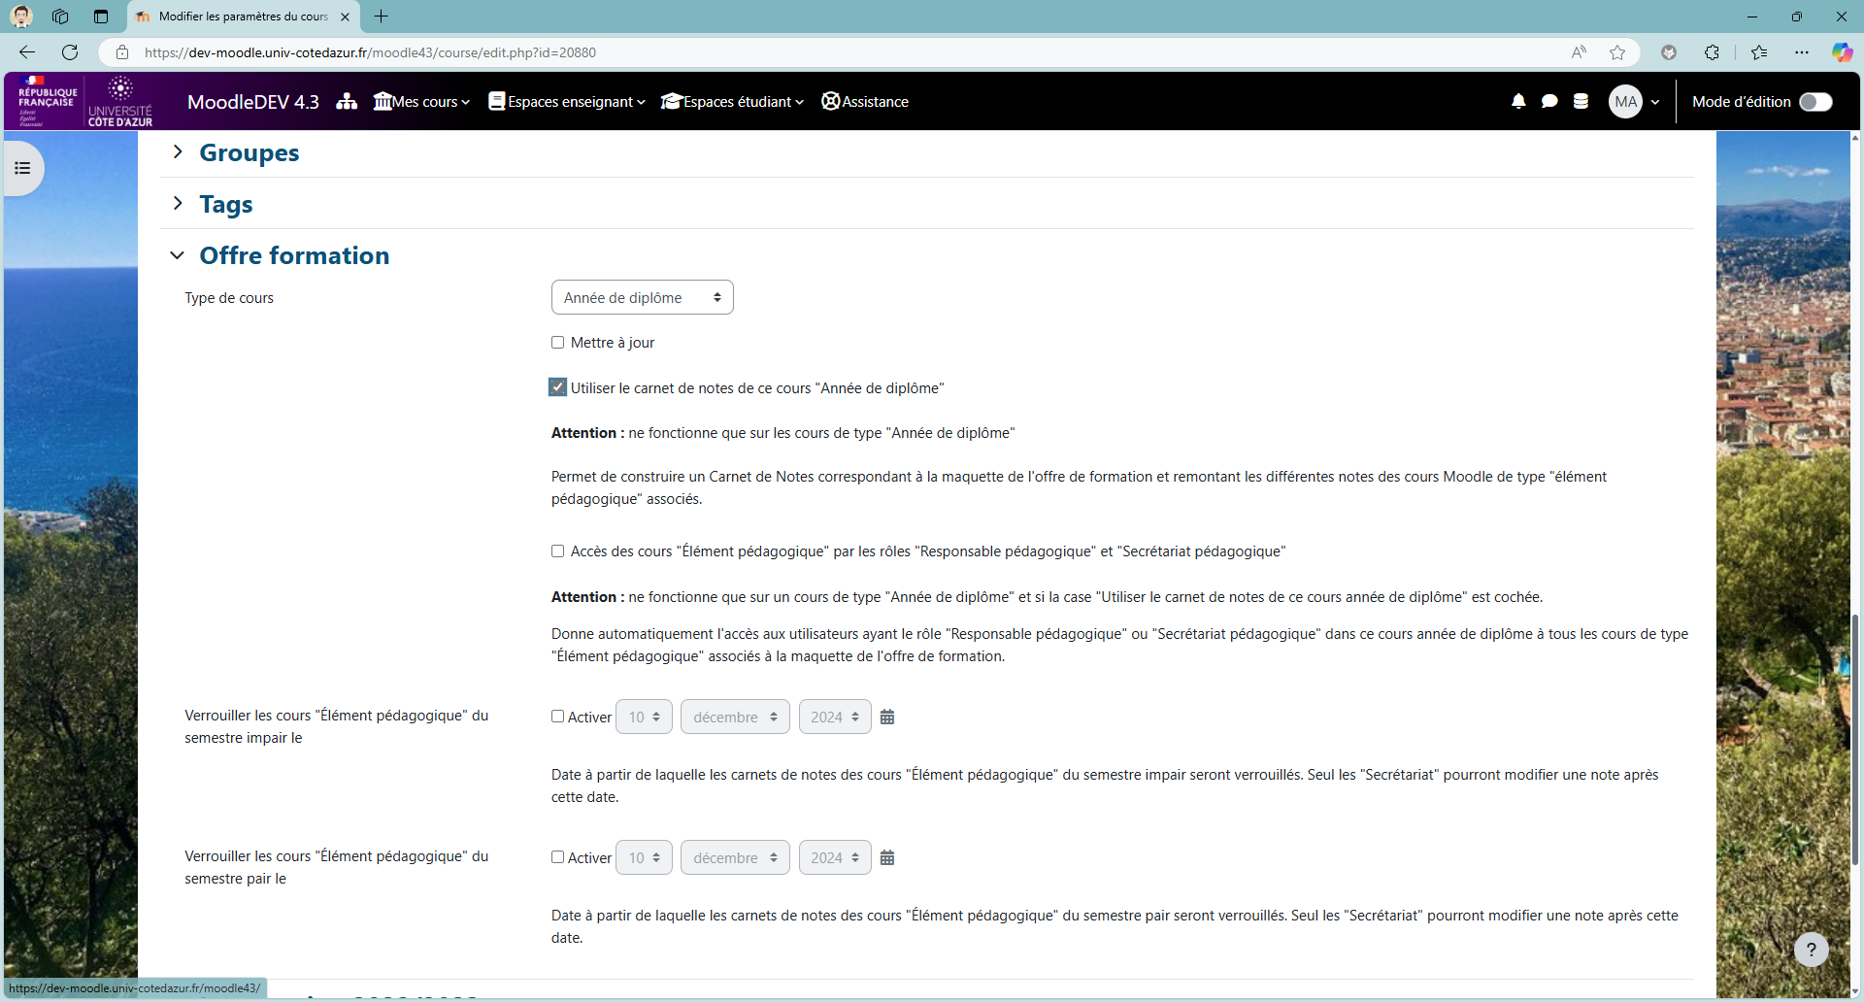
De nouvelles options

Slide 14
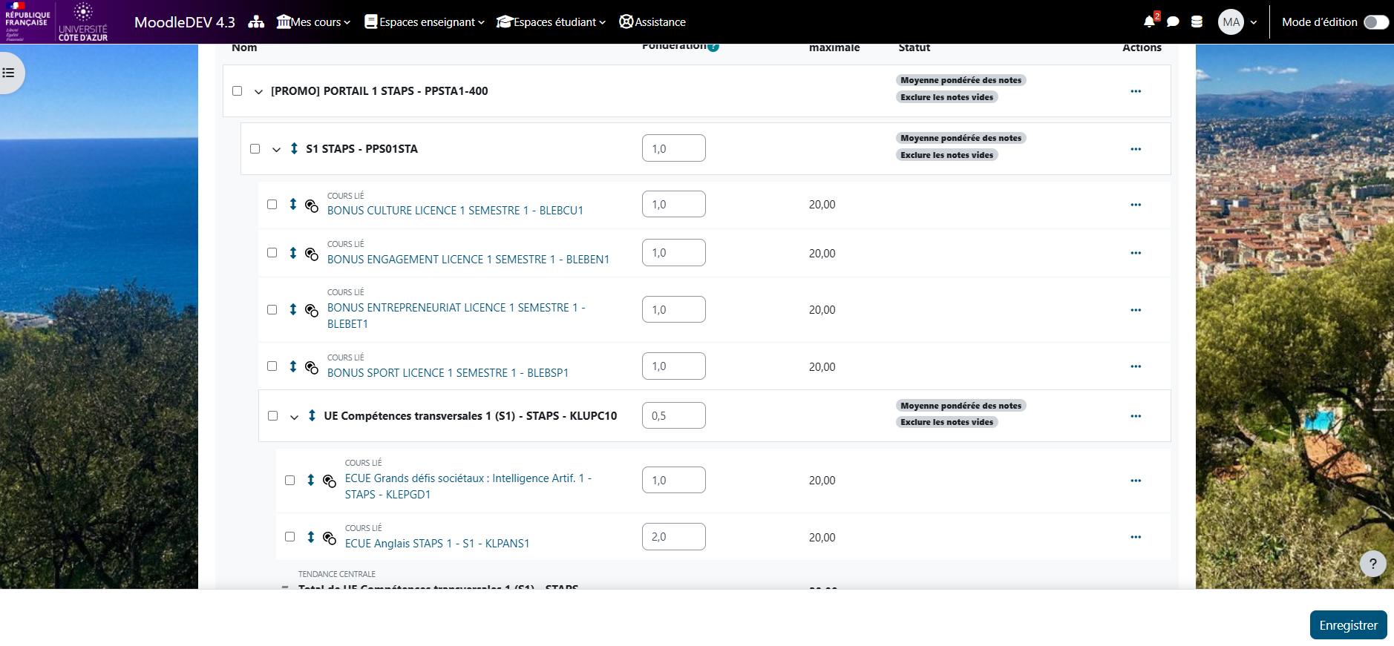
A quoi ça ressemble ?

Slide 15
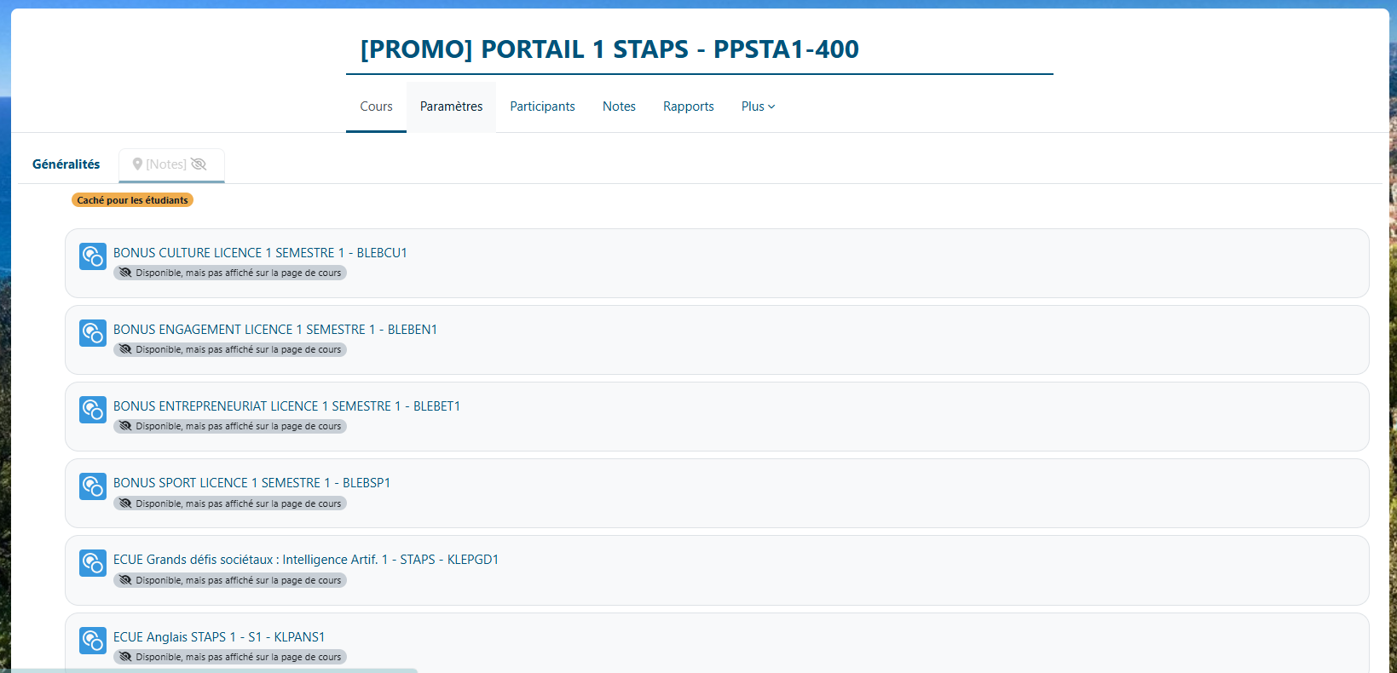
Du subcourse en pagaille

Slide 16
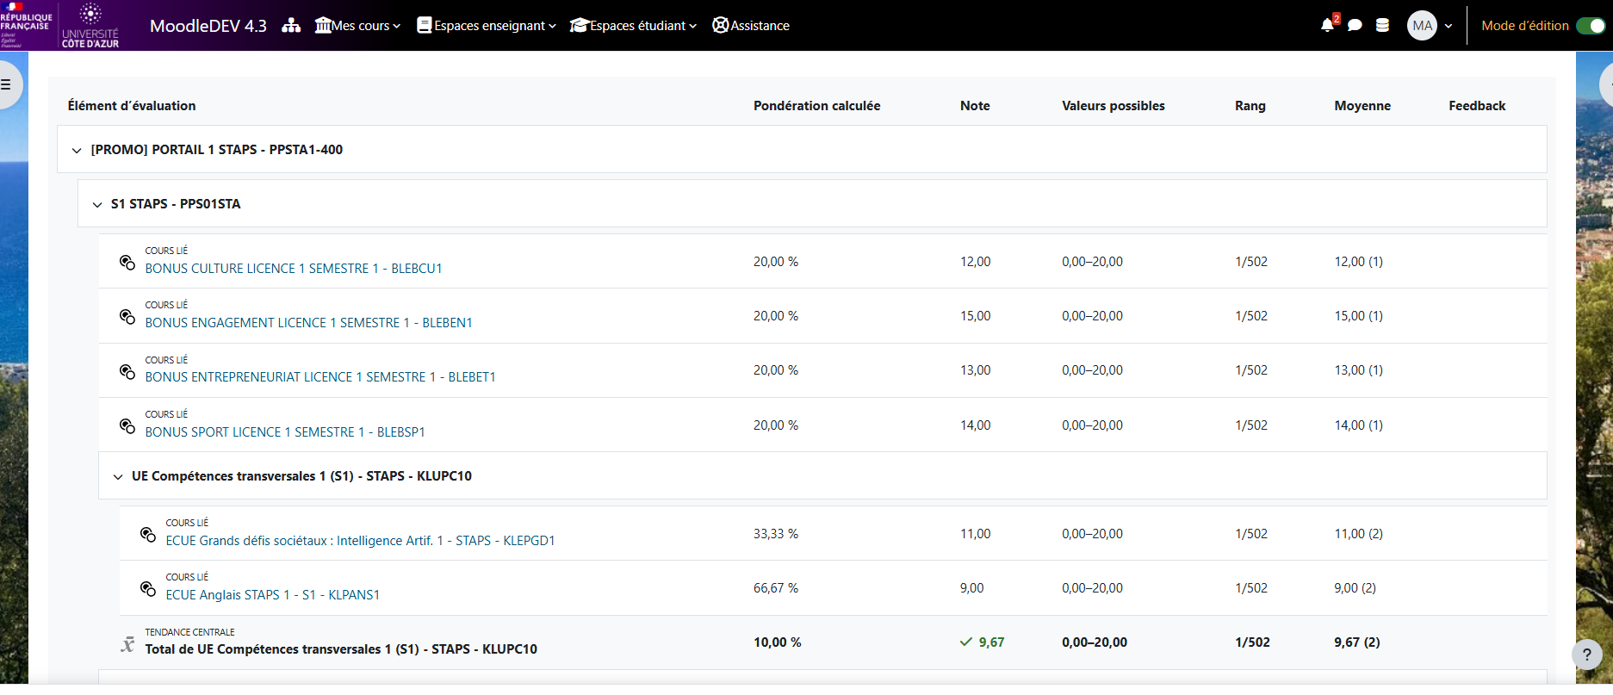
Et pour l’utilisateur ?

Slide 17
De nouveaux rôles
Deux nouveaux rôles de consultation / modification :
  Responsable pédagogique
  Secrétariat pédagogique
Spécificités :
  Donné par l’administrateur, l’assistant Moodle ou un responsable pédagogique sur un cours
  Peut consulter tous les cours élément pédagogique enfant d’un cours promo (inscription dans le cours)
  Peut déposer des fichiers dans un cours
  Peut consulter les notes du cours
  Peut verrouiller les carnets de notes des cours éléments pédagogiques depuis le cours promo

Slide 18
On active les nouveaux rôles

Slide 19
Verrouiller les notes
Verrouillage automatique des cours élément pédagogique
  Date programmable depuis les paramètres du cours promo
  Date pour semestre pair et impair
  Utilisation de la période des éléments semestre d’Apogée
  Création dans les carnets de notes des cours éléments pédagogique d’une catégorie Entraînements
  Pas de verrouillage de la catégorie Entraînements
  Seuls les administrateurs LMS ou les administrateurs Pédagogique peuvent débloquer un carnet de notes
  Suppression de la permission de verrouiller / déverrouiller des notes

Slide 20
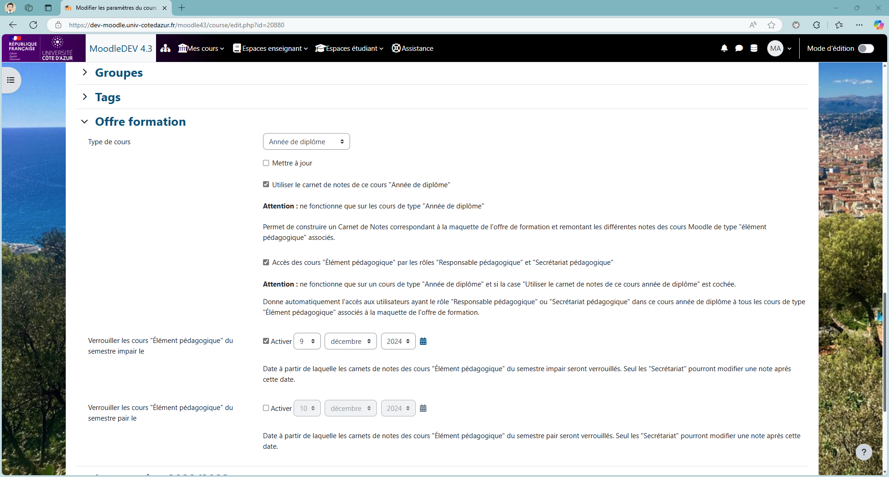
Verrouiller les cours

Slide 21
Une API maison
Création d’une API UniCA en Python
  4 Scripts python
  Création des meta carnets de notes
  Mise à jour des règles de calcul
  Diffusion des nouveaux rôles
  Verrouillage des carnets de notes
Des scripts déjà existant
  Création des cours Promo
  Création des cours ELP
  Création des cohortes et synchro

Slide 22
Des scripts sous surveillance
Mise en place d’un ordonnanceur : AirFlow
  Enchaine les scripts
  Ne lance un script que si le précédent a réussi
  Se bloque en erreur et prévient l’admin
  Historise les logs
  Schéma d’exécution
  Temps d’exécution
Avantages imprévus
  Optimisation des scripts

Slide 23
Sur le même principe
Le grand sujet de l’assiduité
  Utilisation du cours Promo
  1 activité Attendance (Présence) par Code
  Attendance offre la vue synthèse pour un étudiant
  Faible sur l’exportation
  Pas de dépôt de justificatif
  1 Devoir par code ?

Slide 24
christophe.bordonado@univ-cotedazur.fr

